Slide 1

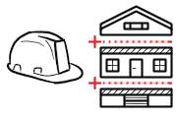
Строитель

Slide 2
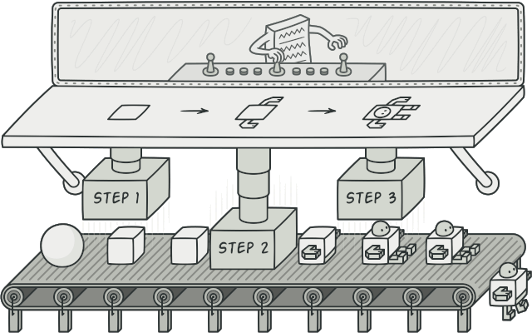
Суть паттерна
Строитель — это порождающий паттерн проектирования, который позволяет создавать сложные объекты пошагово.
Строитель даёт возможность использовать один и тот же код строительства для получения разных представлений объектов.

Slide 3
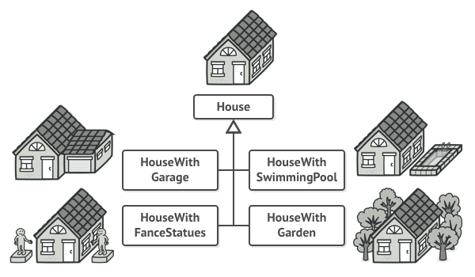
Проблема
Представьте сложный объект, требующий кропотливой пошаговой инициализации множества полей и вложенных объектов. Код инициализации обычно спрятан внутри монструозного конструктора с десятком параметров, либо ещё хуже — распылён по всему клиентскому коду.
Например, давайте подумаем о том, как создать объект Дом. Чтобы построить стандартный дом, нужно поставить 4 стены, установить двери, вставить пару окон и постелить крышу. Но что, если вы хотите дом побольше, посветлее, с бассейном, садом и прочим добром?

Slide 4
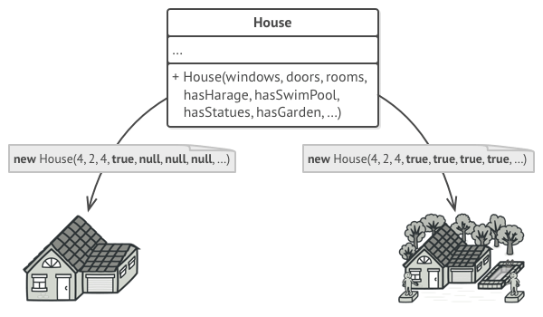
Проблема продолжение
1) Самое простое решение — расширить класс Дом, создав подклассы для всех комбинаций параметров дома. Проблема такого подхода — это громадное количество классов, которые вам придётся создать. Каждый новый параметр, вроде цвета обоев или материала кровли, заставит вас создавать всё больше и больше классов для перечисления всех возможных вариантов.
2) Чтобы не плодить подклассы, вы можете подойти к решению с другой стороны. Вы можете создать гигантский конструктор Дома, принимающий уйму параметров для контроля над создаваемым продуктом. Действительно, это избавит вас от подклассов, но приведёт к другой проблеме.

Slide 5
Проблема продолжение
Большая часть этих параметров будет простаивать, а вызовы конструктора будут выглядеть монструозно из-за длинного списка параметров. К примеру, далеко не каждый дом имеет бассейн, поэтому параметры, связанные с бассейнами, будут простаивать бесполезно в 99% случаев.

Slide 6
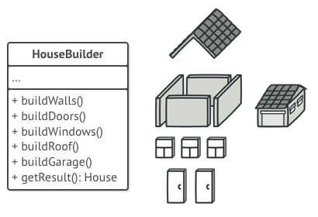
Решение
Паттерн Строитель предлагает вынести конструирование объекта за пределы его собственного класса, поручив это дело отдельным объектам, называемым строителями.
Паттерн предлагает разбить процесс конструирования объекта на отдельные шаги (например, построитьСтены, вставитьДвери и т.д.) Чтобы создать объект, вам нужно поочерёдно вызывать методы строителя. Причём не нужно запускать все шаги, а только те, что нужны для производства объекта определённой конфигурации.

Slide 7
Решение продолжение…
Зачастую, один и тот же шаг строительства может отличаться для разных вариаций производимых объектов. Например, деревянный дом потребует строительства стен из дерева, а каменный — из камня.
В этом случае, вы можете создать несколько классов строителей, выполняющих одни и те же шаги по-разному. Используя этих строителей в одном и том же строительном процессе, вы сможете получать на выходе различные объекты.
Например, один строитель делает стены из дерева и стекла, другой из камня и железа, третий из золота и бриллиантов. Вызвав одни и те же шаги строительства, в первом случае вы получите обычный жилой дом, во втором — маленькую крепость, а в третьем — роскошное жилище. Замечу, код, который вызывает шаги строительства должен работать со строителями через общий интерфейс, чтобы их можно было свободно взаимозаменять.

Slide 8
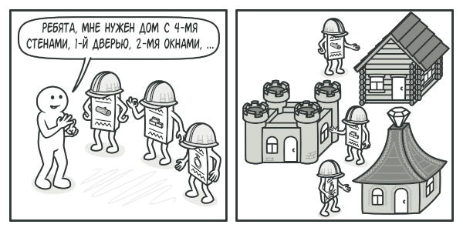
Решение продолжение…

Slide 9
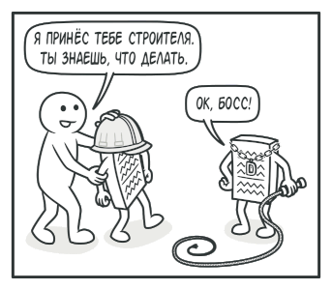
Директор
Вы можете пойти дальше и выделить вызовы методов строителя в отдельный класс, называемый «Директором». В этом случае директор будет задавать порядок шагов строительства, а строитель — выполнять их.
Отдельный класс директора не является строго обязательным. Вы можете вызывать методы строителя и напрямую из клиентского кода. Тем не менее, директор полезен, если у вас есть несколько способов конструирования продуктов, отличающихся порядком и наличием шагов конструирования. В этом случае, вы сможете объединить всю эту логику в одном классе.
Такая структура классов полностью скроет от клиентского кода процесс конструирования объектов. Клиенту останется только привязать желаемого строителя к директору, а затем получить у строителя готовый результат.

Slide 10
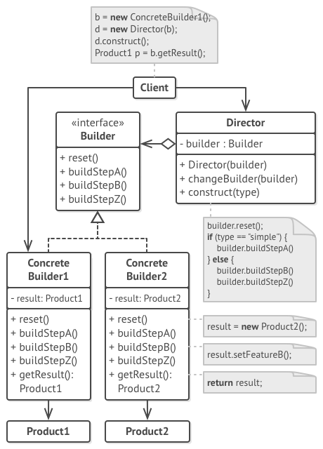
Структура
4. Директор определяет порядок вызова строительных шагов для производства той или иной конфигурации объектов.
1. Абстрактный строитель объявляет интерфейс шагов конструирования объектов.
5. Обычно, Клиент подаёт в конструктор директора уже готовый объект-строитель, и в дальнейшем данный директор использует только его. Но возможен и другой вариант, когда клиент передаёт строителя через параметр строительного метода директора. В этом случае можно каждый раз применять разных строителей для производства различных представлений объектов.
2. Конкретные строители реализуют строительные шаги, каждый по-своему. Конкретные строители могут производить разнородные объекты, не имеющие общего интерфейса.
3. Продукт — создаваемый объект. Продукты, сделанные разными строителями, не обязаны иметь общий интерфейс.

Slide 11
Применимость
Когда вы хотите избавиться от «телескопического конструктора».
Допустим, у вас есть один конструктор с десятью опциональными параметрами. Его неудобно вызывать, поэтому вы создали ещё десять конструкторов с меньшим количеством параметров. Всё что они делают — это переадресуют вызов к главному конструктору, подавая какие-то значения по умолчанию в качестве опциональных параметров.
Когда ваш код должен создавать разные представления какого-то объекта. Например, деревянные и железобетонные дома.
Строитель можно применить, если создание нескольких представлений объекта состоит из одинаковых этапов, которые отличаются в деталях. Интерфейс строителей определит все возможные этапы конструирования. Каждому представлению будет соответствовать собственный класс-строитель. А порядок этапов строительства будет задавать класс-директор.
Когда вам нужно собирать сложные составные объекты, например, деревья Компоновщика.
Строитель конструирует объекты пошагово, а не за один проход. Более того, шаги строительства можно выполнять рекурсивно. А без этого не построить древовидную структуру вроде Компоновщика.

Slide 12
Шаги реализации
Убедитесь в том, что создание разных представлений объекта можно свести к общим шагам.
Опишите эти шаги в общем интерфейсе строителей.
Для каждого из представлений объекта-продукта создайте по одному классу-строителю и реализуйте их методы строительства.
Подумайте о создании класса директора. Его методы будут создавать различные конфигурации продуктов, вызывая разные шаги одного и того же строителя.
Клиентский код должен будет создавать и объекты строителей, и объект директора. Перед началом строительства, клиент должен связать определённого строителя с директором. Это можно сделать либо через конструктор, либо через сеттер, либо подав строителя напрямую в в строительный метод директора.
Результат строительства можно вернуть из директора, но только если метод возврата продукта удалось поместить в общий интерфейс строителей. Иначе, вы жёстко привяжете директора к конкретным классам строителей.

Slide 13


Преимущества и недостатки
Позволяет создавать продукты пошагово.
Позволяет использовать один и тот же код для создания различных продуктов.
Изолирует сложный код сборки продукта от его основной бизнес-логики.
Усложняет код программы за счёт дополнительных классов.
Клиент будет привязан к конкретным классам строителей, так как в абстрактном строителе может не быть метода получения результата.

Slide 14
Отношение с другими паттернами
Многие архитектуры начинаются с применения Фабричного метода (более простого и расширяемого через подклассы) и эволюционируют в сторону Абстрактной Фабрики, Прототипа или Строителя (более гибких, но и более сложных).
Строитель концентрируется на постройке сложных объектов шаг за шагом. Абстрактная фабрика специализируется на создании семейств связанных продуктов. Строитель возвращает продукт только после выполнения всех шагов, а Абстрактная фабрика возвращает продукт сразу же.
Строитель позволяет пошагово сооружать дерево Компоновщика.
Паттерн Строитель может быть построен в виде Моста: директор будет играть роль абстракции, а строители — реализации.
Абстрактная фабрика, Строитель и Прототип могут быть реализованы при помощи Одиночки.

